Slide 1
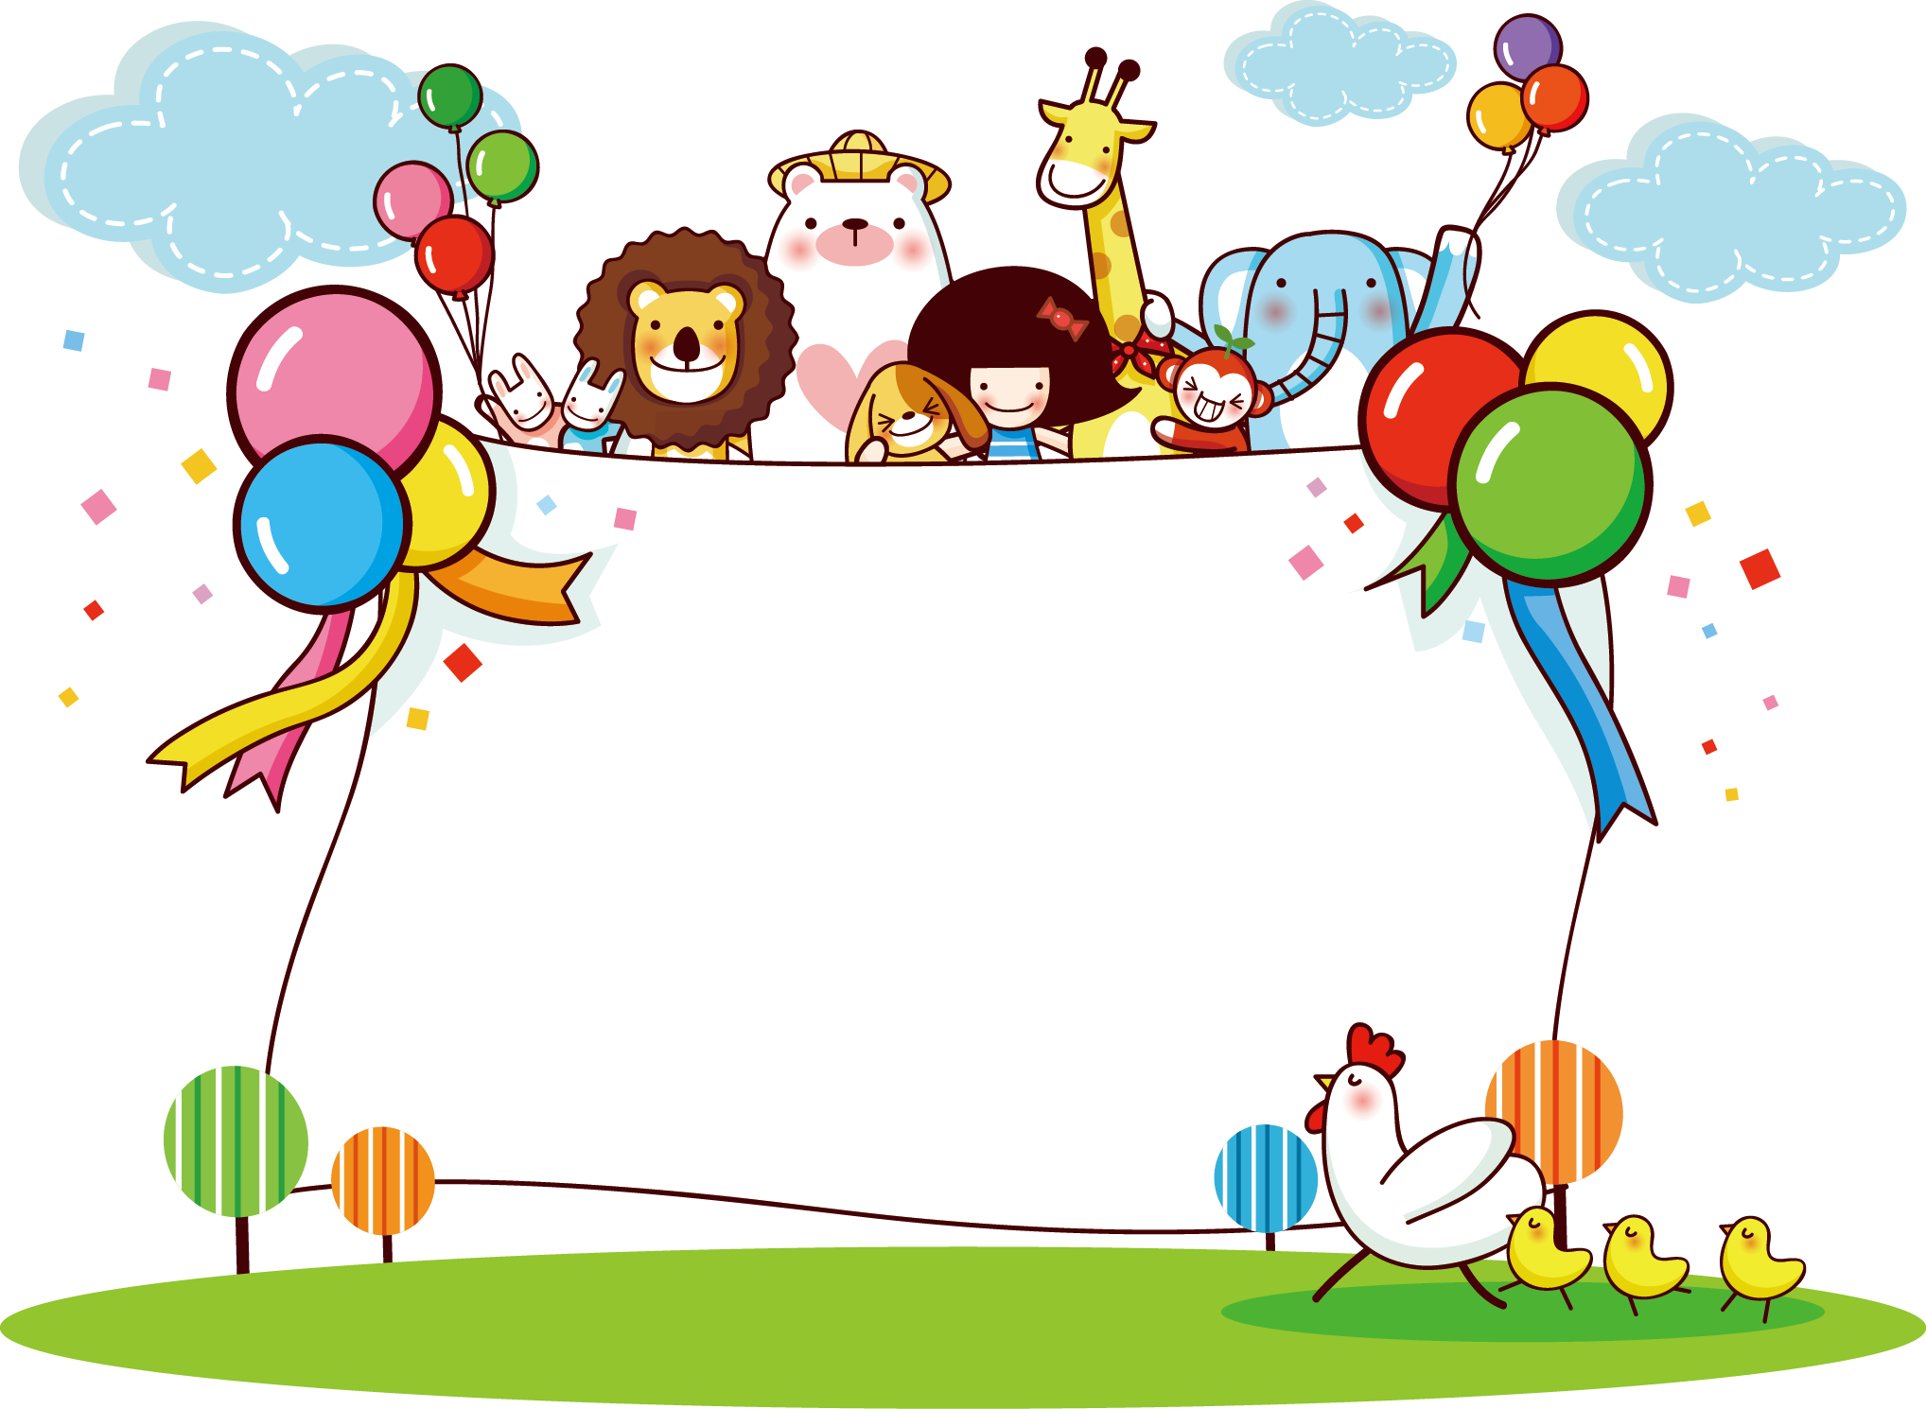

Khởi động
Hát bài hát có nhắc đến tên đồ vật.

Slide 2


Slide 3

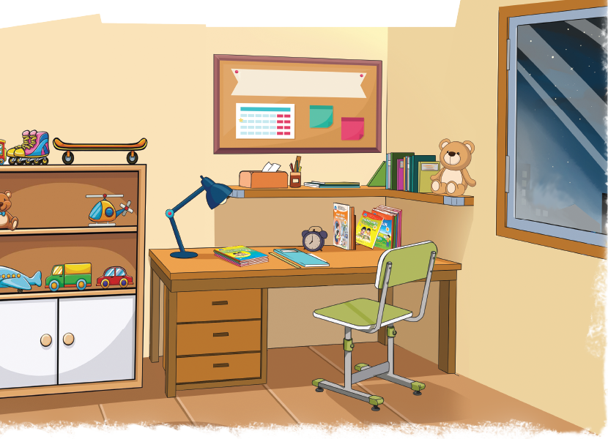



Tuần
NHỮNG NGƯỜI BẠN NHỎ
11
Bài
3
Đồ đạc trong nhà

Slide 4
Tủ
Đồng hồ báo thức
Ghế
Đèn học
bàn

Slide 5




Slide 6


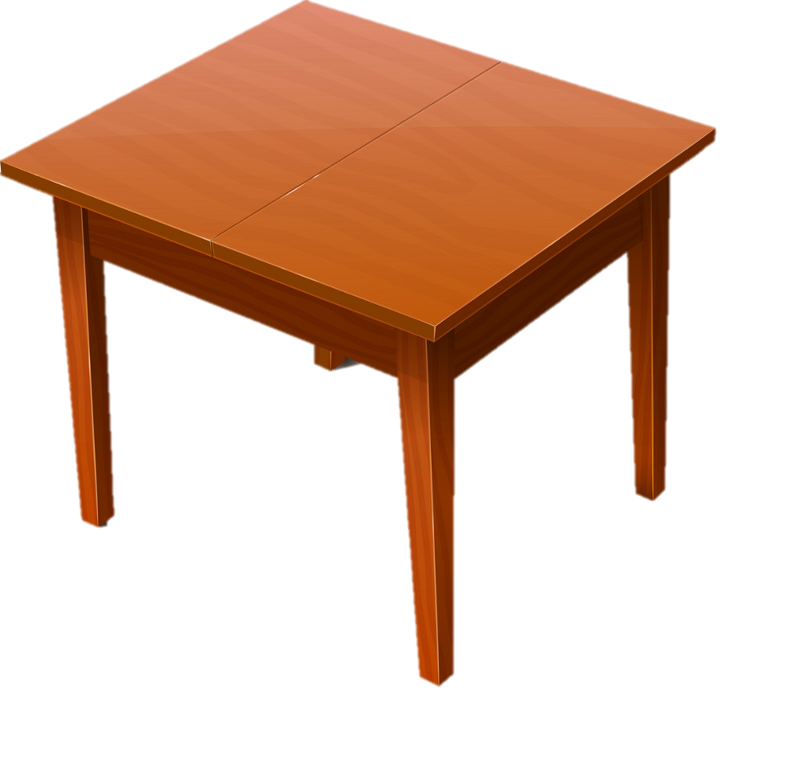


1.
Đọc
Đồ đạc trong nhà
(Trích)
Đọc mẫu
Em yêu đồ đạc trong nhà
Cùng em trò chuyện như là bạn thân.
Cái bàn kể chuyện rừng xanh
Quạt nan mang đến gió lành trời xa.
Đồng hồ giọng nói thiết tha
Nhắc em ngày tháng thường là trôi mau.
Ngọn đèn sáng giữa trời khuya
Như ngôi sao nhỏ gọi về niềm vui.
Tủ sách im lặng thế thôi
Kể bao chuyện lạ trên đời cho em.
Phan Thị Thanh Nhàn

Slide 7
1.
Đọc
Đồ đạc trong nhà
(Trích)
Chia đoạn
1
Em yêu đồ đạc trong nhà
Cùng em trò chuyện như là bạn thân.
Cái bàn kể chuyện rừng xanh
Quạt nan mang đến gió lành trời xa.
Đồng hồ giọng nói thiết tha
Nhắc em ngày tháng thường là trôi mau.
Ngọn đèn sáng giữa trời khuya
Như ngôi sao nhỏ gọi về niềm vui.
Tủ sách im lặng thế thôi
Kể bao chuyện lạ trên đời cho em.
2
Phan Thị Thanh Nhàn

Slide 8






rừng xanh
TỪ KHÓ
quạt nan
khuya

Slide 9

Cách ngắt nghỉ câu dài
Em yêu đồ đạc trong nhà
Cùng em trò chuyện như là bạn thân

Slide 10



Luyện đọc nhóm
Yêu cầu
- Phân công đọc theo đoạn
- Tất cả thành viên đều đọc
- Giải nghĩa từ cùng nhau

Slide 11


Luyện đọc trước lớp
Tiêu chí đánh giá
1
Đọc đúng
2
Đọc to, rõ
3
Ngắt nghỉ đúng chỗ

Slide 12
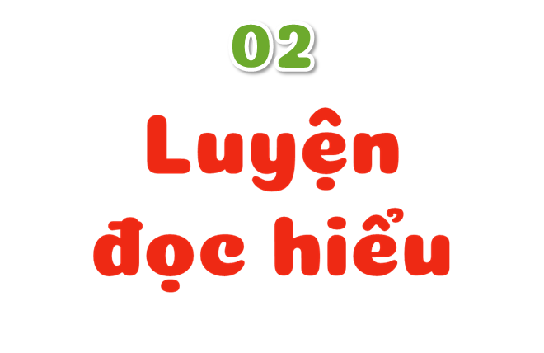

Slide 13
1.
Đọc
Đồ đạc trong nhà
(Trích)
Từ nào em chưa hiểu nghĩa?
Em yêu đồ đạc trong nhà
Cùng em trò chuyện như là bạn thân.
Cái bàn kể chuyện rừng xanh
Quạt nan mang đến gió lành trời xa.
Đồng hồ giọng nói thiết tha
Nhắc em ngày tháng thường là trôi mau.
Ngọn đèn sáng giữa trời khuya
Như ngôi sao nhỏ gọi về niềm vui.
Tủ sách im lặng thế thôi
Kể bao chuyện lạ trên đời cho em.
Phan Thị Thanh Nhàn

Slide 14





Giải nghĩa từ
Rừng xanh: là một khu rừng gồm toàn bộ hoặc chủ yếu là cây thường xanh mà chúng thường mang lá xanh quanh năm.

Slide 15

Giải nghĩa từ
Quạt nan: quạt đan bằng nan tre.

Slide 16
1.
Đọc
Đồ đạc trong nhà
(Trích)
Đọc toàn bài
Em yêu đồ đạc trong nhà
Cùng em trò chuyện như là bạn thân.
Cái bàn kể chuyện rừng xanh
Quạt nan mang đến gió lành trời xa.
Đồng hồ giọng nói thiết tha
Nhắc em ngày tháng thường là trôi mau.
Ngọn đèn sáng giữa trời khuya
Như ngôi sao nhỏ gọi về niềm vui.
Tủ sách im lặng thế thôi
Kể bao chuyện lạ trên đời cho em.
Phan Thị Thanh Nhàn

Slide 17

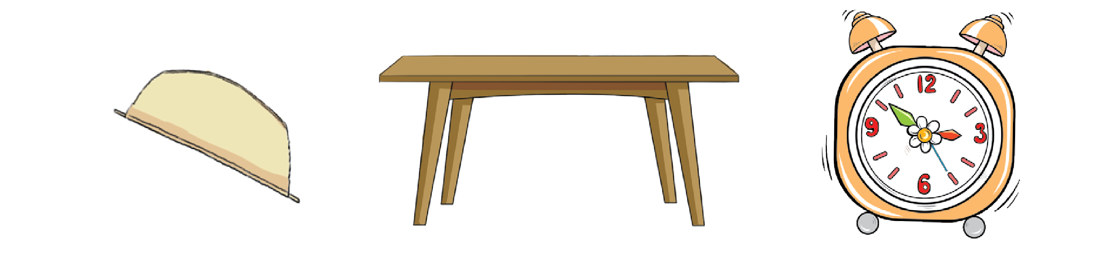

Đọc đoạn 1 để tìm câu trả lời
1.Chọn từ ngữ phù hợp với từng đồ vật dưới đây:
nhắc em ngày tháng
mang đến gió lành
kể chuyện rừng xanh

Slide 18
2. Ngọn đèn và tủ sách mang đến cho em điều gì thú vị?
Đọc đoạn 2 để tìm câu trả lời
+ Ngọn đèn: sáng giữa trời sao, gọi về niềm vui.
+ Tủ sách: im lặng, kể bao chuyện lạ trên đời.

Slide 19
3. Vì sao bạn nhỏ xem đồ đạc trong nhà là bạn thân?
Đọc 2 câu thơ đầu để tìm câu trả lời
: Bạn nhỏ xem đồ đạc trong nhà là bạn thân vì bạn yêu đồ đạc trong nhà, cùng trò chuyện với các đồ đạc.

Slide 20
Học thuộc lòng 6 dòng thơ đầu.
Em yêu đồ đạc trong nhà
Cùng em trò chuyện như là bạn thân.
Cái bàn kể chuyện rừng xanh
Quạt nan mang đến gió lành trời xa.
Đồng hồ giọng nói thiết tha
Nhắc em ngày tháng thường là trôi mau.

Slide 21


NỘI DUNG BÀI ĐỌC:
Mọi đồ đạc trong nhà đều có ích lợi và gần gũi, thân quen với con người.

Slide 22
LIÊN HỆ BẢN THÂN
Em cần yêu quý, bảo quản, giữ gìn mọi đồ vật.

Slide 23

LUYỆN ĐỌC LẠI

Slide 24
Xác định lại giọng đọc của bài
Giọng đọc thong thả, chậm rãi, rõ tên từng đồ vật và công dụng của các đồ vật đó.

Slide 25
Đồ đạc trong nhà
Em yêu đồ đạc trong nhà
Cùng em trò chuyện như là bạn thân.
Cái bàn kể chuyện rừng xanh
Quạt nan mang đến gió lành trời xa.
Đồng hồ giọng nói thiết tha
Nhắc em ngày tháng thường là trôi mau.

Slide 26

Luyện đọc nhóm
Tiêu chí đánh giá
1
Đọc đúng
2
Đọc to, rõ
3
Ngắt nghỉ đúng chỗ
4
Giọng đọc và nhấn giọng phù hợp

Slide 27
Đọc trước lớp
Tiêu chí đánh giá
1
Đọc đúng
2
Đọc to, rõ
3
Ngắt nghỉ đúng chỗ
4
Giọng đọc và nhấn giọng phù hợp

Slide 28


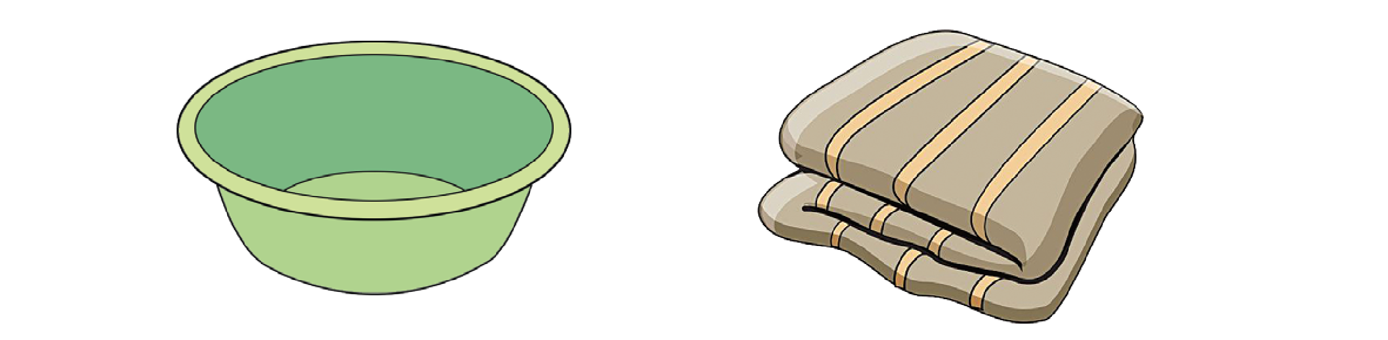
Những người bạn nhỏ
􀀁􀀂Thi kể tên các đồ vật trong nhà chứa tiếng bắt đầu bằng chữ ch.
􀀁􀀂Chậu
􀀁􀀂Chăn

Slide 29


􀀁􀀂Chiếu
􀀁􀀂Chổi

Slide 30



􀀁􀀂Chuông cửa
􀀁􀀂Chảo
􀀁􀀂Chén

Slide 31

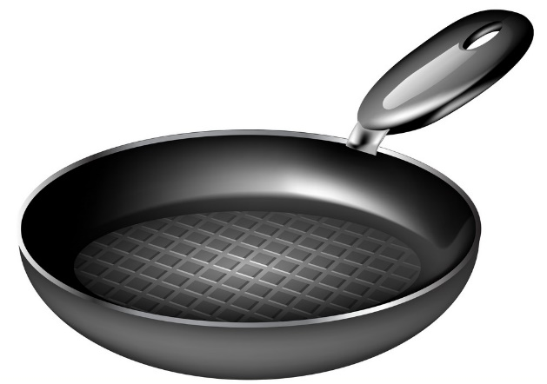



􀀁􀀂􀀁 Nói về một đồ vật em vừa kể tên.

Slide 32







Chào tạm biệt các con

